Slide 1

Աշխատարանի շրջանակում

Slide 2

ՄՇԱԿՈՒԹԱՅԻՆ
ԲԱԶՄԱԶԱՆՈՒԹՅՈՒՆ

Slide 3

Ես ընտրել եմ ազգային փոքրամասնությունների թեման, որովհետև նրանք կարևոր դեր են խաղում հասարակության մշակութային բազմազանության մեջ։ Նրանց լեզուն, ավանդույթները և պատմությունը հարստացնում են երկիրն, բայց նրանք հաճախ բախվում են խտրականության և սոցիալական խնդիրների։ Այս թեման ուսումնասիրելով՝ հնարավոր է նպաստել հանդուրժողականության, փոխըմբռնման և նրանց իրավունքների պաշտպանությանը։ Իմ նպատակն է բարձրացնել իրազեկվածությունը և
ընդգծել նրանց դերը հասարակության մեջ։

Slide 4

Ազգային
փոքրամասնություններ
Տնօրեն
Ա. Վարդանյան
Նախագծի հեղինակներ
Ա. Գևորգյան և Ռ. Միքայելյան
Սահիկաշարի հեղինակ
Ա. Պեպանյան

Slide 5

Ազգային փոքրամասնություններն այն խմբերն են, որոնք բնակվում են երկրում, որտեղ նրանք չեն կազմում բնակչության մեծամասնություն, և տարբերվում են իրենց մշակույթով, լեզվով, կրոնով կամ այլ ազգագրական հատկանիշներով: Այս խմբերը հաճախ ունեն ինքնավարություն կամ հատուկ իրավունքներ, որոնք ուղղված են իրենց մշակույթի պահպանմանը և զարգացմանը:

Slide 6
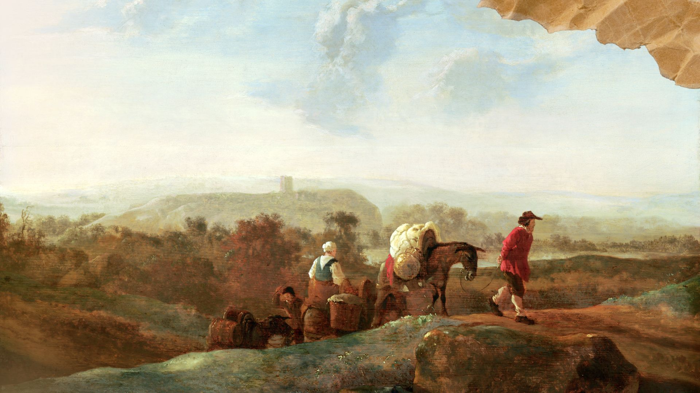
Ասորիներ
Ասորիներ

Slide 7

Դրոշ
Ասորիների դրոշը նշում է Ասորեստանի պատմական տարածքի բնակիչների ինքնության և մշակույթի խորհրդանիշը: Դրոշը սովորաբար բաղկացած է երեք գույներից՝ կարմիր, սպիտակ և կապույտ, որոնց միջով անցնում է ոսկեգույն պսակը՝ կենտրոնում գտնվող դեղին աստղը: Աստղը խորհրդանշում է Ասորիների միասնությունը, իսկ գույները հաճախ կապված են տարբեր պատմական և մշակութային նշանակությունների հետ։

Slide 8
Ասորիները Հայաստանում
Սկսած հին ժամանակներից

Slide 9
1.
Ասորիներ (արամեերեն ատուրայի, սուրայ), Էթնիկ խումբ Միջին Արևելքում:
Մայրենի լեզուն համարվում է ասորերենը:Նրանց թիվը հասնում է հինգ միլիոնի:
Ասորիները դավանում են միայն քրիստոնեություն : Հնում բնակվում էին հյուսիսային Իրաքում , Սիրիայում,Իրանում և ԱՄՆ-ում:Նախկին ԽՍՀՄ-ում ապրել են 24.000 ասորիներ ,այդ թվում Խորհրդային Հայաստանում ՝5544(1970):2011 թվականի հաշվարկներով ապրում են 2,769 մարդ:Խոսում են սեմական լեզվախմբի նոր ասորերեն լեզվով:Իրենց ասորի համարողների մեծ մասը քրիստոնյաներ են (հիմնականում՝նեստորականներ :1830-ական թթ. 100 տուն Ասորիները Ուրմիա լճի արևմտյան ափից տեղափոխվեցին Արևելյան Հաըաստան:Նրանք բնակություն հաստատեցին Ներքին Կուլյասար գյուղում (Հայաստանի Արարատի մարզ):Հետագայում Կույլասարի Ասորիների մի մասը վերաբնակվեց Դվին-Ասորի և Արզնի գյուղերում:Ասորիներ ապրում են նաև Արմավիրի մարզի Մեծ Շահրիար գյուղում :Ասորիների վերջին արտագաղթը տեղի ունեցավ Առաջին համաշխարհային պատերազմի տարիներին:
Նրանք հաստատվեցին Թիֆլիսում,Մոսկվայում,Պետրոգադում և այլ քաղաքներում:

Slide 10
2.
Ժամանակակից ասորիները հին ասորիների անմիջական սերունդներն են: 19-րդ դարի վերջից ասորիների մի հատվածի մոտ, հիմականում՝ Արևելքի եկեղեցու հետևորդների («նեստորականներ») արտասահմանյան միսիոներների անուղղակի ազդեցությամբ ծնունդ առավ և արմատավորվեց հին աստորեստանցիների շառավիղներ լինելու գաղափարը: Ասորական մյուս հարանվանությունները, մասնավորապես Ասորի ուղղափառ եկեղեցին («հակոբիկներ») չի ընդունում «ասորեստանյան գաղափարը» և պաշտպանում է արամեական ծագումը:Նույն դիրքորոշումն ունի սեմագետների մեծ մասը:

Slide 11
Ասորիները ներկայացնում են չորս եկեղեցիներ
01
Նեստորականներ
02
Հակոբիկներ
Նեստորականությունը քրիստոնեական ուսմունք է, որը ձևավորվեց 5-րդ դարում Նեստորիոսի Կոստանդնուպոլսի պատրիարքի վարդապետության հիման վրա
Հակոբիկներ անվանումը կապված է Հակոբ Եդեսացիի անվան հետ, որը 6-րդ դարի նշանավոր եպիսկոպոս էր
03
Սրյանիներ
04
Քլդյանիներ
Սիրիայում սրյանի են կոչում Ասորի ուղղափառ և Ասորի կաթոլիկ եկեղեցիների հետևորդ ասորինիրին
Քլդյանիները քաղդեականների մասին է սրանք քաղդեական կաթոլիկ եկեղեցուն պատկանող ասորիներն են

Slide 12
Ասորի ժողովրդի նույնականացման գծերը
01
Ասորիները Առաջավոր Ասիայի հնագույն ժողովուրդներից են, և նրանց ծագումը վերագրվում է Ասորական կայսրության հետ։ Ժամանակակից ասորիների ուղղակի նախնիներն են եղել Միջագետքի ժողովուրդը, որը խոսում էր արամեերեն, որոնք 1-ին դարում ընդունել են քրիստոնեությունը:
Ժամանակակից ասորիները խոսում են հյուսիս-արևելյան նորարամեերեն՝ (ասորերեն) լեզվով, որը մտնում է սեմիտական լեզվաընտանիքի մեջ:
Իրենց պատմական բնակավայրերում ասորիները հիմնականում տիրապետել են երկու, երեք, անգամ չորս լեզուների (արաբերեն, պարսկերեն, թուրքերեն)։ Սփյուռքում, որտեղ այսօր ապրում են ասորիների մեծամասնությունը, շատերը խոսում են տվյալ երկրի լեզվով, երկրորդ-երրորդ սերունդներն արդեն չեն տիրապետում իրենց էթնիկ լեզվին։ Այդ ամենը հանգեցնում է ոչ միայն ասորիների ուծացման, այլև նորարամեերեն լեզվի ճյուղերի վերացման։

Slide 13
02
Ասորիները ամբողջ աշխարհում հաշվվում են մինչև 3 միլիոն թվաքանակով։ Ասորական մեծագույն համայքները գտնվում են Հյուսիսային Իրաքում (800 000), ԱՄՆ-ում (97 000), Շվեդիայում (75 000), Սիրիայում (70 000), Իրանում (32 000), Ավստրալիայում (25000), Թուրքիայում (20 000), Ռուսաստանում (14 000), Հայաստանում նրանց թիվը կազմում է 3409 hnգի:

Slide 14
Իրաք
300.000-500.000
Սիրիա
200.000-400.000
Թուրքիա
20.000-25.000
Իրան
15.000-20.000

Slide 15
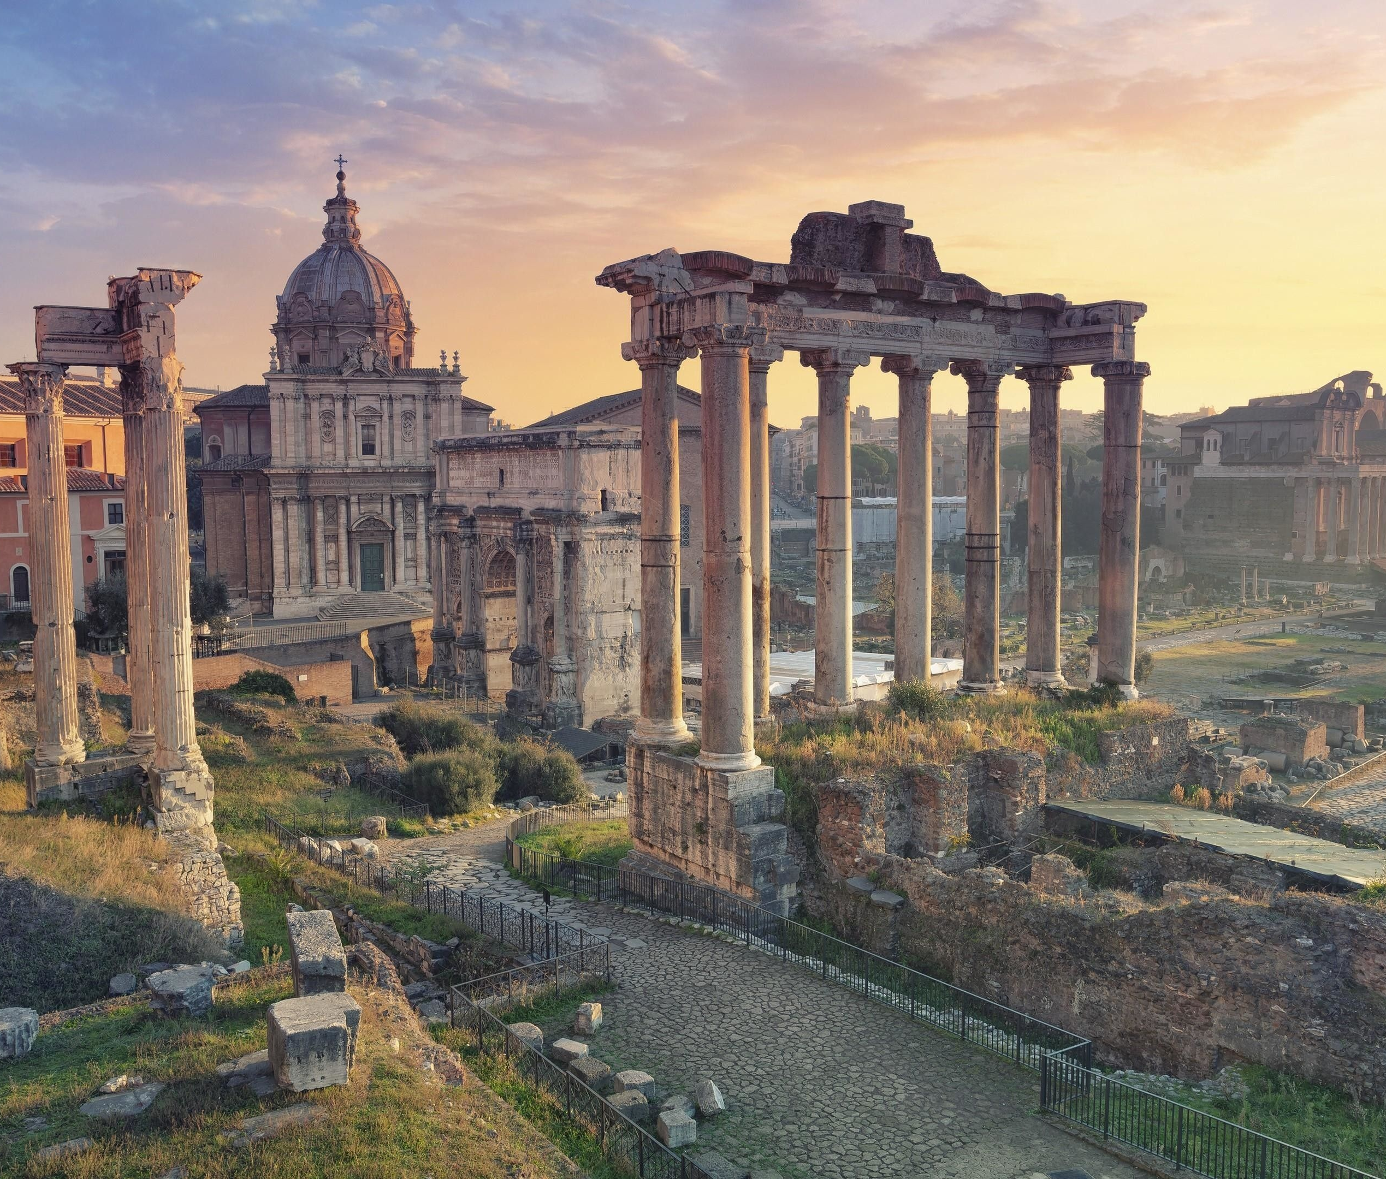
Ասորական եկեղեցու կողմերը
16-րդ դարում նեստորականների մի մասը կողմ հանդես եկան կաթոլիկ եկեղեցու հետ միացմանը (ունիտարներ)՝ ձևավորվեց Խալդիական կաթոլիկ եկեղեցին, որի նստավայրն ու կենտրոնն էր Մոսուլը: Ունիտարների մյուս ճյուղը՝ սիրիական կաթոլիկները, հիմնվեցին թուրքական Մարդին քաղաքում:Ասորիների թվում կային նաև միաբնակներ (հակաքաղկեդոնականներ), բողոքականեր և ուղղափառներ:20-րդ դարի սկզբներին հաշվում էին մոտ մեկ միլիոն սիրիա-խալդիացիներ, ովքեր իրենց ասորիներ են անվանում: Նրանցից 80հազարն ապրում էր Իրանում(Ուրմիայի մոտակայքում),շուրջ 20 հազարը Անդրկովկասում, մնացյալը Օսմանյան կայսրությունում:

Slide 16
Տոներ
Ասորական մշակույթը զգալի ազդեցություն է ունեցել կրոնի կողմից:Քրիստոնեությունը ասորական ժողովրդի առաջնային հենքն է: Նախ ասորական լեզուն եկեղեցու լեզուն է: Քրիստոնեական ընդհանուր տոները(Զատիկ, Սուրբ Ծնունդ), ինչպես նաև զուտ ասորական դավանաբանությանը բնորոշ տոները ուղեկցվում են մեծ տոնախմբություններով, որոնք այն չնչին առիթներից են համայնքի համար իրենց էթնիկական «ես»-ը արտահայտելու գործում:Հուլիսի 3-ը նշվում է որպես ասորական եկեղեցու օր: Ապրիլի 1-ը ասորիներիհամազգային տոնն է՝ նշվում է Նոր Տարին:Երբ Եփրատը ու Տիգրիսը դուրս էին գալիս ափերից, հզոր աստված Մարդուկը, որին հավասար չկար աստվածների շարքում, պայքարի էր ելնում ծովերի ու ջրերի աստված Տիամատի հետ ու հաղթում էր նրան:Այդ հաղթանակի առթիվ սկսվում էին տոնակատարություններ:Համուրաբիի օրենսգրքի ամենակարևոր օրենքներից մեկն ասում է այդ մասին:Տասնհինգ օր չէր կարելի պատժել երեխաներին, դատարանները չէին աշխատում, չէր կարելի պատժել ստրուկներին, բոլորն ուրախ էին, երգում, պարում ու փառաբանում էին Մարդուկին:Արքան վայր էր դնում իր իշխանությունը։ Հարուստները բարի գործեր էին անում: Բոլորը հավասար էին դառնում։ Այդ տոնակատարությունները կոչվում էին «Անզուսպ օրեր»:
Երբ ասորիներն ընդունեցին քրիստոնեություն, այս հեթանոսական տոնը պահպանվեց շատ այլ տոների թվում:Իսկ հունիսի 14-ը՝ «Մարեզ»-ը նշվում է որպես ասորիների կրոնական տոն:

Slide 17
Ժամանակակից Հայաստանի տարածքում ասորիները հայտնվել է առաջին անգամ 1826-1828թթ.ռուս-պարսկական պատերազմից հետո, երբ իշխանությունները թույլատրեցին Ռուսաստանի համակրներին(Ուրմիա լճի շրջակայքի հայերին և ասորիներին) տեղափոխվել Ռուսական կայսրություն:
20-րդ դարի սկզբներին բազում ասորիներ եկան Հայաստան Թուրքիայի հարավ-արևելյան վիայեթներից:Ասորիները, ինչպես և իրենց հայ հարևանները Առաջին աշխարհամարտի ժամանակ ենթարկվեցին երիտթուրքերի կողմից ցեղասպանության, շուրջ 275 000 նահատակներ տվեցին:
Ասորիների ու հայերի կապվածությունը հիմնականում պայմանավորված էր կրոնիի գործոնով, քանի որ երկու ժողովուրդներն էլ դավանում են քրիստոնեություն, միևնույն ժամանակ գտնվում են մի այնպիսի տարածաշրջանում, որն ամբողջությամբ շրջապատված է մահմեդական տարրով:

Slide 18
Ցեղասպանություն
Ասորիների ցեղասպանությունը տեղի է ունեցել 1914-1918 թվականներին Օսմանյան կայսրությունում, հատկապես արևելյան Անատոլիայում: Այն, ըստ բազմաթիվ պատմաբանների և միջազգային կազմակերպությունների, համարվում է մասամբ ցեղասպանություն, որի ընթացքում հալածվեցին, սպառնալիքի ենթարկվեցին և սպանվեցին բազմաթիվ Ասորիներ, որոնք կազմել էին հիմնականում քրիստոնյա համայնք:
Այս ցեղասպանությունը տեղի էր ունենում հիմնականում Ասորիների երեք խմբերում՝ Սիրիայի, Հորդանանի և Իրաքի շրջանից, որոնք Ասորական եկեղեցու հետևորդներ էին: Համաձայն որոշ գնահատականների, ավելի քան 250,000 Ասորիներ սպանվել են կամ հարկադրվել են լքել իրենց հայրենի տարածքները:
Դեռևս այսօր ցեղասպանության ճանաչումը, ինչպես նաև այդ ժամանակահատվածի տեղի ունեցած այլ ազգային հանցագործությունների բացահայտումը մնում է համաշխարհային քաղաքականության և պատմության կարևոր խնդիրներից մեկը:
Ասորիների ցեղասպանության հիշատակի օրը ևս նշվում է օգոստոսի 7-ին, ինչը նշվում է որպես հատուկ հիշատակային օր Ասորիների համար։ Օգոստոսի 7-ը կապված է այն հետ, որ 1915 թվականին այս օրերին սկսվեցին զանգվածային սպանությունները, բռնի տեղահանումները և այլ բռնությունների դեպքերը, որոնք վերաբերում էին Ասորիների համայնքներին Օսմանյան կայսրությունում:
Այս օրն օգտագործվում է որպես հիշատակելու ժամանակաշրջանի անմեղ զոհերի հիշատակը և առաջ մղելու այդ ցեղասպանության միջազգային ճանաչումը։

Slide 19
Ասորիները Հայաստանում
Հայաստանի Հանրապետության իր մեծությամբ երրորդ էթնիկական փոքրամասնությունը ասորիներն են, եզդիներից և ռուսներից հետո: Համաձայն 2001 թ. մարդահամարի Հայաստանում ապրում են 3409 ասորիներ իսկ համաձայն ասորիների համայնքի ղեկավար Արսեն Միքայելովի Հայաստանում ապրում են 2011թ. հունիսի դրությամբ շուրջ 7000 ասորիներ: Մինչև ԽՍՀՄ փլուզումը ասորիների թիվը Հայաստանում կազմում էր շուրջ 6000, սակայն Ադրբեջանի ու Թուրքիայի կողմից Հայաստանի հանդեպ կիրառած շրջափակման արդյունքում, որը Հայաստանում սուր տնտեսական խնդիրներ առաջ բերեց ասորիների շուրջ կեսը լքեց երկիրը՝ հիմնականում գնալով Ռուսաստանի Դաշնություն:Ասորիները և հայերը հարաբերություներ են ունեցել դեռ անտիկ ժամանակներից, երբ դեռ Ուրարտուն պարբերաբար հակամարտությունների մեջ էր մտնում Ասորեստանի դեմ:

Slide 20

Հայաստանում հիմնվեցին երեք գյուղեր ասորի բնակչությամբ՝ Արզնի, Կոյլասար (Դիմիտրով), Վերին Դվին, որտեղ և ս այսօր հիմնականում ներկայացված են ասորիները ներառելով նաև Նոր Արտագերսը Արմավիրի մարզում։ Ավանդաբար ասորիները Հայաստանում զբաղվել են հողագործությամբ. ասորիներից 2 885-ը (84.6%) ապրում է գյուղերում, և միայն 524-ն (15.4%) է քաղաքաբնակ
Արարատի մարզում բնակվող ազգային փոքրամասնություններից է ոչ միայն ասորիները այլև ռուսները, եզդիները, հույները, քրդերը:Ասորիները մեծ թիվ են կազմում Վերին Դվին և Դիմիտրով համայնքներում: Նրանք ներգրավված են մարզի քաղաքական, տնտեսական,ինչպես նաև կրթության և մշակութային զարգացման գործընթացներում, իսկ հուզող բոլոր տեսակի խնդիրները ստանում են իրենց հնարավոր լուծումները:

Slide 21

Ասորական
խոհանոց

Slide 22

Ասորական խոհանոց
Ահա ասորիների խոհանոցի որոշ հիմնական առանձնահատկությունները
1.Հիմնական բաղադրիչները Միս – Հատկապես գառան, տավարի և հավի միսը հաճախ օգտագործվում է տարբեր ուտեստներում։
2.Բանջարեղեն – Սոխը, սխտորը, լոբին, լոլիկը, բադրիջանը և պղպեղը լայնորեն կիրառվում են։
3.Հաց և հացատեսակներ – Հացն ասորիների սեղանի անբաժան մասն է։ Հաճախ պատրաստում են բարակ հացեր։Հատիկեղեն – Բրինձը, ցորենը և ոսպը կարևոր դեր են խաղում։
4. Ավանդական ուտեստներՔյուբբե (Kubbah) – Շատ տարածված է ասորիների խոհանոցում։ Այն լցոնված մսային գնդիկներ են, որոնք պատրաստվում են ցորենից կամ բրնձից։Դոլմա – Բանջարեղենով կամ մսով լցոնված խաղողի տերևներ։Թավայի ուտեստներ Բանջարեղենը և միսը եփում կամ թխում են թավայի մեջ՝ համեմելով տարբեր համեմունքներով։Բուռակ (Burak) – Պատրաստվում է խմորի մեջ փաթաթված մսով կամ պանրով լցոնած խորտիկ։

Slide 23

Ասորիների մեծամասնությունը տիրապետում է հայերենին ու ռուսերենին։ Ասորիների մեծամասնությունը պատկանում է Արևելքի ասորական եկեղեցուն, դրանից բացի կա փոքր համայնք, որը պատկանում է Խալդիական կաթոլիկ եկեղեցուն։ Երևանում գործում է խոշոր ասորական Երիտասարդական կենտրոն։
Բավականին բարձր տոկոս է կազմում խառը հայ-ասորական ամուսնությունները։Ի դեպ այս երևույթը նկատելի է ոչ միայն Հայաստանում, այլև սփյուռքում, ուր կենտրոնացած են հայկական և ասորական համայնքներ։
Ընդհանուր առմամբ հայերի և ասորիների միջև ոչ խնդրահարույց իրավիճակներ չի առաջացել, այս երկու ժողովուրդները համերաշխորեն գոյակցում եմ միմյանց հետ։ Որոշակի խոչընդոտներ կան ասորական եկեղեցու և հայ առաքելական եկեղեցու միջև, իսկ կաթոլիկ հայ և ասորի եկեղեցիները ջերմ հարաբերությունների մեջ են

Slide 24
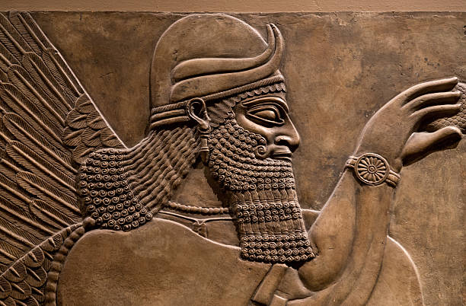
Ասորիների մեծամասնությունը տիրապետում է հայերենին ու ռուսերենին։ Ասորիների մեծամասնությունը պատկանում է Արևելքի ասորական եկեղեցուն, դրանից բացի կա փոքր համայնք, որը պատկանում է Խալդիական կաթոլիկ եկեղեցուն։ Երևանում գործում է խոշոր ասորական Երիտասարդական կենտրոն։
Բավականին բարձր տոկոս է կազմում խառը հայ-ասորական ամուսնությունները։Ի դեպ այս երևույթը նկատելի է ոչ միայն Հայաստանում, այլև սփյուռքում, ուր կենտրոնացած են հայկական և ասորական համայնքներ։
Ընդհանուր առմամբ հայերի և ասորիների միջև ոչ խնդրահարույց իրավիճակներ չի առաջացել, այս երկու ժողովուրդները համերաշխորեն գոյակցում եմ միմյանց հետ։ Որոշակի խոչընդոտներ կան ասորական եկեղեցու և հայ առաքելական եկեղեցու միջև, իսկ կաթոլիկ հայ և ասորի եկեղեցիները ջերմ հարաբերությունների մեջ են

Slide 25
Բաշխվածությունը հին ժամանակներից սկսած
Թուրքիա
Տուր Աբդինի շրջան
Իրաք
Նինվե նահանգում և Դոհուքում
Սիրիա
Հասակե նահանգ, Կամիշլի
Իրան
Ուրմիա և Հյուսիսային իրանի շրջաններ

Slide 26
Ազգային
փոքրամասնություններ
Շնորհակալություն
https://www.facebook.com/gyumru.dproc.376

Slide 27





Երրորդ Աշխարհամարտի Մատույցներում
Աշխարհքաղաքական Ծուղակ
Տիգրան Հայրապետյան

Slide 28
«ՈՒՇԱՑԱԾ» ԺՈՂՈՎՈՒՐԴ
հոկտեմբերի 3. Գերմանիայի վերամիավորման օրը
Ես ընտրեցի այս թեման հաշվի առնելով որ
Գերմանիան այն բացառիկ երկրներից է, որն իր ազդեցությունն է ունեցել աշխարհի պատմության, մշակույթի, տնտեսության և գիտության վրա։ Դարերի ընթացքում այն դարձել է եվրոպական քաղաքակրթության կենտրոններից մեկը՝ նվիրելով աշխարհին մեծ մտածողներ, գիտնականներ, արվեստագետներ և նորարարներ։ Գերմանիան հարուստ մշակութային ժառանգություն ունի՝ սկսած Բախի երաժշտությունից մինչև Գյոթեի և Կանտի փիլիսոփայությունը։
Այս երկիրը նաև հայտնի է իր հզոր տնտեսությամբ, որը համարվում է Եվրոպայի առաջատարն ու աշխարհի ամենաազդեցիկներից մեկը։ Գերմանական ինժեներական մտածողությունը և նորարարությունը դրսևորվում են ավտոմեքենաշինության, տեխնոլոգիաների և արդյունաբերության ոլորտներում, ինչը երկիրը դարձրել է գլոբալ առաջատար այս բնագավառներում։

Slide 29
Բացի այդ, Գերմանիան առանցքային դեր ունի միջազգային քաղաքականության մեջ՝ հանդիսանալով Եվրոպական Միության հիմնասյուներից մեկը և կարևոր դերակատար ՆԱՏՕ-ում ու այլ գլոբալ կառույցներում։ Այն ոչ միայն քաղաքական, այլև սոցիալական առաջընթացի օրինակ է՝ իր բարձր կենսամակարդակով, կրթական և գիտական զարգացման հնարավորություններով։
Այս ամենը միասին Գերմանիան դարձնում է մի երկիր, որը մշտապես եղել է փոփոխությունների և առաջընթացի կենտրոն, որտեղ պատմությունը, մշակույթը, տնտեսությունը և քաղաքականությունը միահյուսվում են՝ ձևավորելով մի ուժեղ և ազդեցիկ պետություն։

Slide 30
«ՈՒՇԱՑԱԾ» ԺՈՂՈՎՈՒՐԴ
հոկտեմբերի 3. Գերմանիայի վերամիավորման օրը
Կարելի է արդյոք ասել, որ Գերմանիայի ազգային միտքը չի հետապնդում Արևելյան Պրուսիայի, Սիլեզիայի և գերմանական համարվող այլ տարածքների վերամիավորման նպատակը։ Ավելին, բոլոր հիմքերը կան կարծելու, որ օրըստօրե հարստացող և ամրապնդվող գերմանական ներուժը դրդելու է այդ երկրի քաղաքական մտքին վերածնելու գերմանական Մեծ միության և, ինչու ոչ, նաև Հռոմեական Սրբազան կայսրության գաղափարները։ Կարելի է հուսալ նաև, որ ազգային նկրտումների իրականացման ճանապարհին հարավսլավական ողբերգությունը կլինի միակ բացառությունը, երբ գերմանական դիվանագիտության ջանքերը թեկուզ և իրենց կամքից ան կախ հանգեցրին արյունահեղության։
Թվարկված հոդվածներից մեկում նշվում է, որ Գերմանացիներին երբեմն անվանում են <<ուշացած>> ժողովուրդ և այնպես չէ, որ այս բառակապակցության մեջ ճշմարտացիություն չկա. բայց այս հարցը ունի իր հակառակ կողմը, որն անտեսվել է։

Slide 31
Եթե <<ուշացած>> ժողովուրդ ասելով նկատի ունենք, որ Գերմանիայի պետական կազմավորումը տեղի է ունեցել ավելի ուշ` համեմատած այլ երկրների հետ, ապա այս տեսակետը ունի որոշակի հիմք։ Սակայն եթե խոսքը վերաբերում է ընդհանուր զարգացմանը, ապա գերմանացիները վաղ միջնադարից ունեցել են հզոր մշակութային, գիտական և տնտեսական ավանդներ։
Բացի դրանից Գերմանիան շարունակում է առաջատար լինել արդյունաբերության, ինժեներության և գիտության ոլորտներում։Այս թվարկածս իմաստներով դժվար է ասել, որ Գերմանացիները <<ուշացած>> ժողովուրդ են։ Ամեն ազգ ունի իր պատմական զարգացման ուղին։
Ինչպես ասում են <<Ծաղիկները չեն հարցնում, թե երբ պետք է ծաղկեն. նրանք պարզապես ծաղկում են, երբ ժամանակը ճիշտ է>>։
Հոդվածներից մեկում նշվում է, որ Հարյուրամյակների ընթացքում ձևավորված պատմական իրողությունը չի կարելի գնահատել իբրև դրական կամ բացասական երևույթների:

Slide 32
Ես լիովին համաձայն եմ այս ամենի հետ, քանզի մենք ապրում ենք մի աշխարհում, որտեղ կան տարբեր հայացքներ, տարբեր մտածելակերպեր և դիտողություններ։
Ամեն ոք հարցին և հարցի լուծմանը նայում է տարբեր տեսանկյուններից, և չի կարելի հաշվի առնել միայն մեկի կարծիքը։ Ուղղակի պետք է հասկանալ, որ <<Անցյալը դատելու փոխարեն պետք է նրանից սովորել>>։
Ես չեմ կարող անտեսել այս հոդվածը նույնպես`
Արդարությունը պահանջում է նշել, որ հետպատերազմյան Գերմանիան ու նրա ժողովուրդը ապացուցեցին, որ քաղաքական վայրիվերումները ընդունակ չեն կասեցնելու նրանց քաղաքակրթական զարգացումը։
Այս հոդվածը տեղին էր, քանի որ մեղայականը կատարվածի համար նրանց որևէ վերապահումների նրանք ներկայացրին ողջ աշխարհին, և սա վկայությունն էր այն մեծ հոգևոր ներուժի, որը կրում է գերմանական ժողովուրդը։ Ամբողջ պատմության ընթացքում չի գտնվել որևէ ժողովուրդ, որ ընդունակ լիներ լիարժեքորեն դատապարտելու իրենց արարքը։

Slide 33
Որոշ ճշմարտություններ ծանր են, բայց դրանք ուսերի վրա կրելը ավելի պատվաբեր է քան թաքցնելը։ Ես լիովին կարող եմ ասել, որ այս խոսքը հենց գերմանացիների մասին է։
Չնայած իր պատմական անցյալի ծանր ժառանգությանը, Գերմանիան այսօր ներկայանում է աշխարհին որպես պատասխանատու, խաղաղասիրական և ազդեցիկ պետություն, որը ձգտում է ճշգրտորեն վերանայել իր պատմությունը և ծառայել որպես օրինակելի մոդել՝ ժողովրդավարության, արդարության և միջազգային համագործակցության ասպարեզում։
Հաղթահարելով անցյալի մարտահրավերները՝ Գերմանիան որդեգրել է պատմության հետ բաց և ինքնաքննադատական վերաբերմունք, ինչը արտացոլվում է ինչպես կրթական համակարգում, այնպես էլ պետական քաղաքականության մեջ։ Երկիրը ոչ միայն ընդունում է իր պատմական սխալները, այլև ակտիվորեն մասնակցում է խաղաղության պահպանմանն ու մարդու իրավունքների պաշտպանությանը։
Մեծ հաշվով, Գերմանիան դարձել է Եվրոպայի և աշխարհի առաջատար ուժերից մեկը՝ իր տնտեսական հզորությամբ, նորարարական տեխնոլոգիաներով և կայուն արտաքին քաղաքականությամբ։

Slide 34
Այն առանցքային դեր է խաղում միջազգային կազմակերպություններում, հանդես գալով որպես համաշխարհային կայունության, տնտեսական զարգացման և իրավունքի գերակայության ջատագով։
Այսօր Գերմանիան ոչ միայն ուժեղ պետություն է, այլև արժեքների վրա հիմնված երկիր, որը ձգտում է համերաշխության, համագործակցության և առաջընթացի՝ չմոռանալով իր անցյալը, այլ այն վերածելով դասի՝ ապագայի համար։

